Slide 1
بسم الله الرحمن الرحیم
قل سیروا فی الارض فانظروا کیف کان عاقبه المکذبین

Slide 2
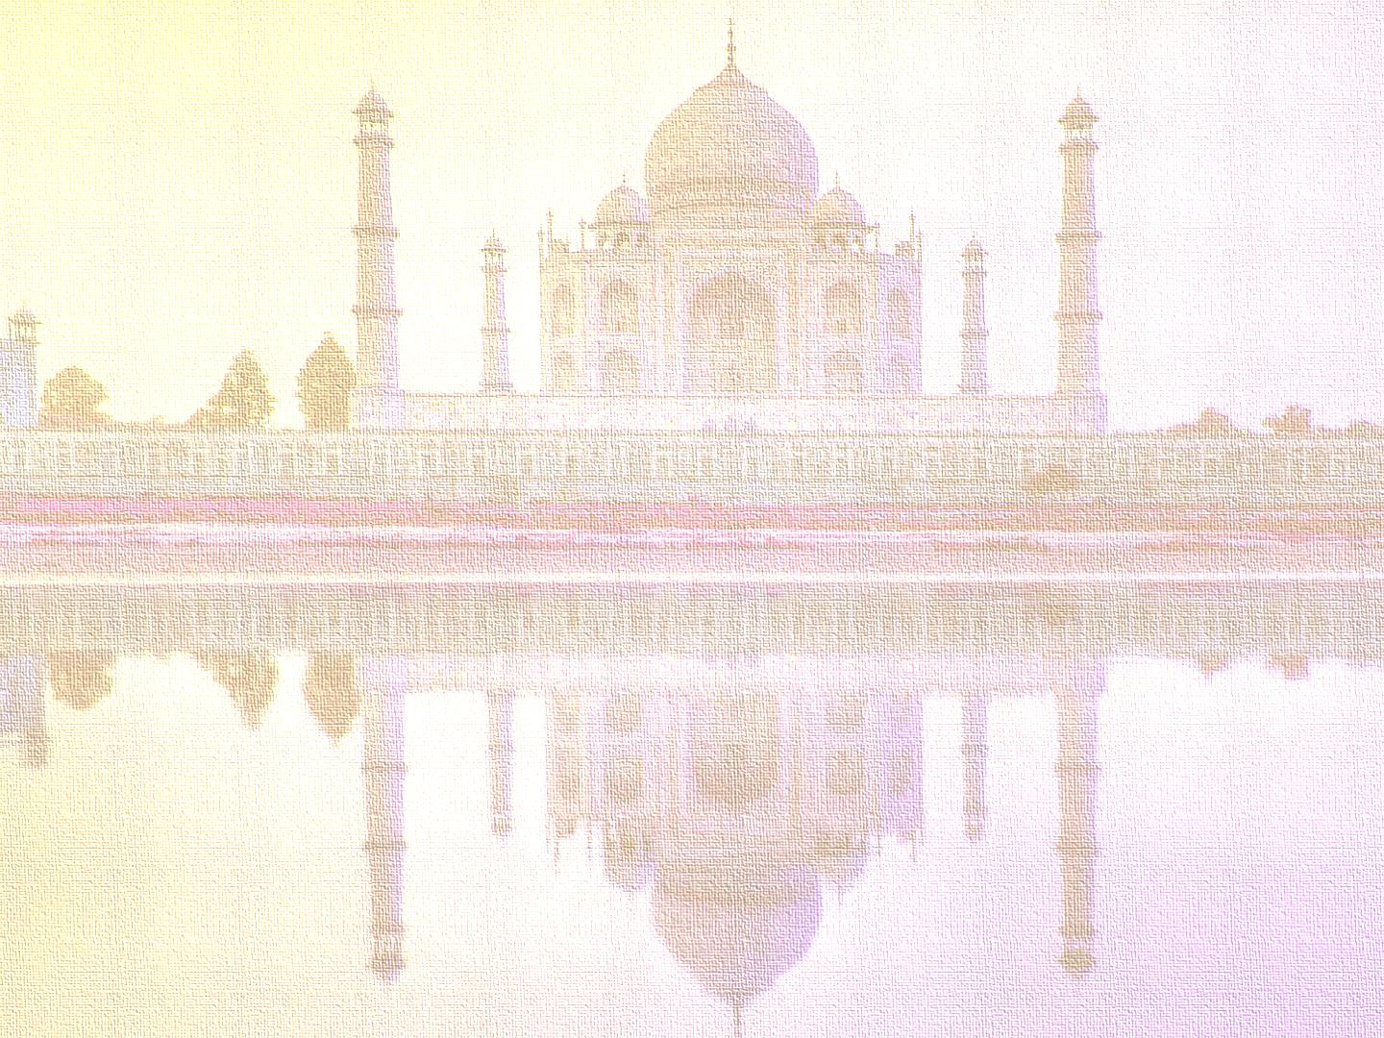
گزارش سفرگروه کلام به کشور هندوستان اردبیهشت 1391

Slide 3
در اردبهشت ماه 1391 سفر علمی تحقیقاتی گروه کلام مؤسسه آموزشی و پژوهشی امام خمینی (ره) قم با رویکرد کلامی و ادیانی به کشور هندوستان انجام شد. با توجه به تاکید ریاست فرزانه مؤسسه مبنی بر آشنایی و مواجهه چهره به چهره دانش پژوهان با ادیان و مکاتب مختلف، با پیشنهاد دانش پژوهان کارشناسی ارشد گروه کلام و موافقت مدیریت محترم گروه و هم چنین تصویب هیئت رئیسه محترم موسسه مقدمات سفر انجام و در تاریخ هشتم اردیبهشت ماه رسماً کلید خورد.
با توجه به اهمیت سفر و لزوم آشنایی با خصوصیات کشور مقصد، دو جلسه توجیهی با حضور حجت الاسلام منطقی و هم چنین دکتر نجفی (رایزن سابق فرهنگی ایران در هندوستان) برگزار شد که نقش مهمی در آشنایی دانش پژوهان با بایسته‌های فرهنگی، بهداشتی و امنیتی سفر داشت.

Slide 4
لازم به ذکر است که حجت الاسلام حقانی مدیریت امور بین الملل موسسه به همراه دکتر خواص دبیرآموزشی و دکتر جعفری قائم مقام گروه کلام و فلسفه دین، مدیریت اردو را بر عهده داشتند. در این سفر دوازده نفر از گروه ارشد ورودی 90 و شش نفر از گروه ارشد ورودی 88 حضور داشتند. هم چنین آقای دکتر فاریاب از مقطع دکتری و دبیر اجرایی گروه نیز این اردو را همراهی می‌نمودند.
در نوشتار حاضر گزیده‌ای از دیدارها، بازدیدها و نشست‌های علمی انجام شده در طول اقامت یازده روزه در کشور هندوستان به صورت روزانه تقدیم می‌گردد:

Slide 5
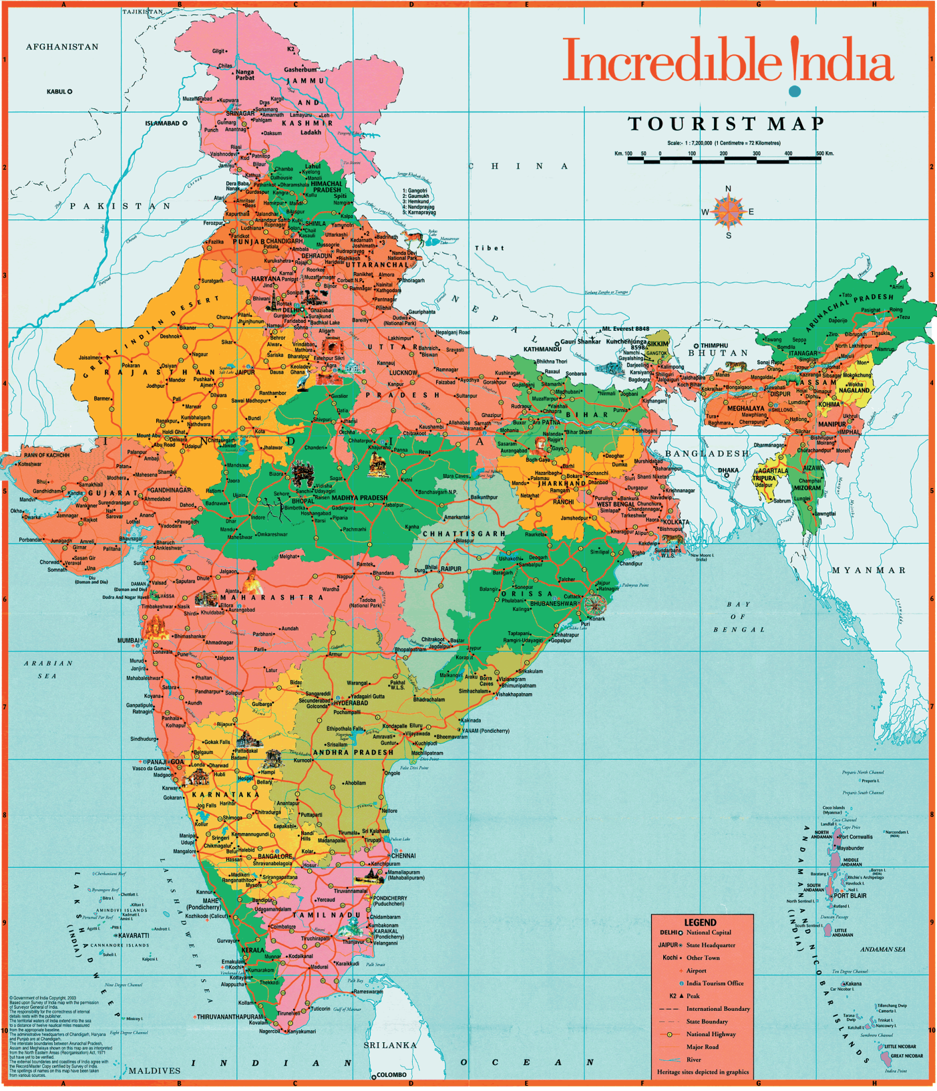
نقشه هندوستان

Slide 6
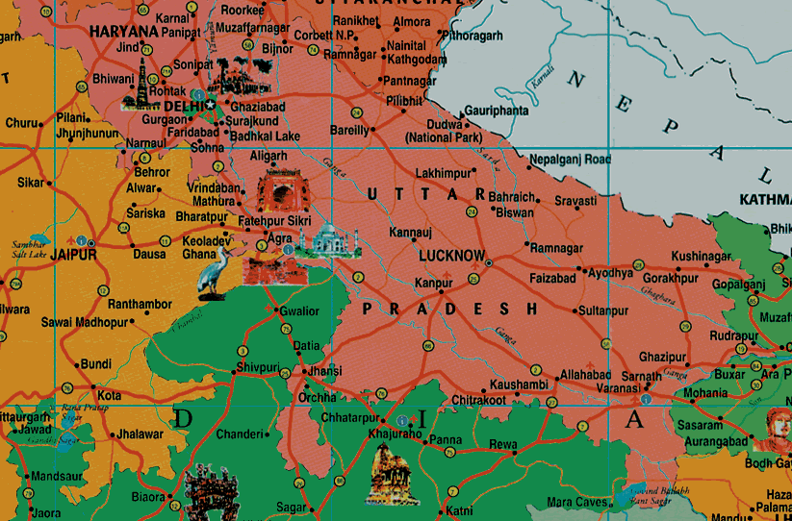
مسیر سفر

Slide 7
شنبه 1391/2/9 دهلی

Slide 8
بازدید از باغ مقبره همایون شاه
باغ مقبره همایون شاه که از جاذبه‌های سیاحتی هند به شمار می‌رود در منطقه نظام الدین دهلی قرار دارد. نصیرالدین همایون دومین پادشاه گورکانیان هند بوده است. این مقبره که مملو از معماری اسلامی و ایرانی است با استفاده از سنگ‌های سرخ رنگ در وسط باغی بزرگ و مفرح قرار دارد که به رسم چهارباغ‌های ایرانی با دیوار و دروازه‌های ورودی از اطراف مجزا شده است.
در اطراف آرامگاه اصلی، مقبره‌های کوچک و بزرگی از وابستگان و درباریان وجود دارد که می توان به قبر عیسی خان وزیر همایون شاه اشاره کرد.

Slide 9
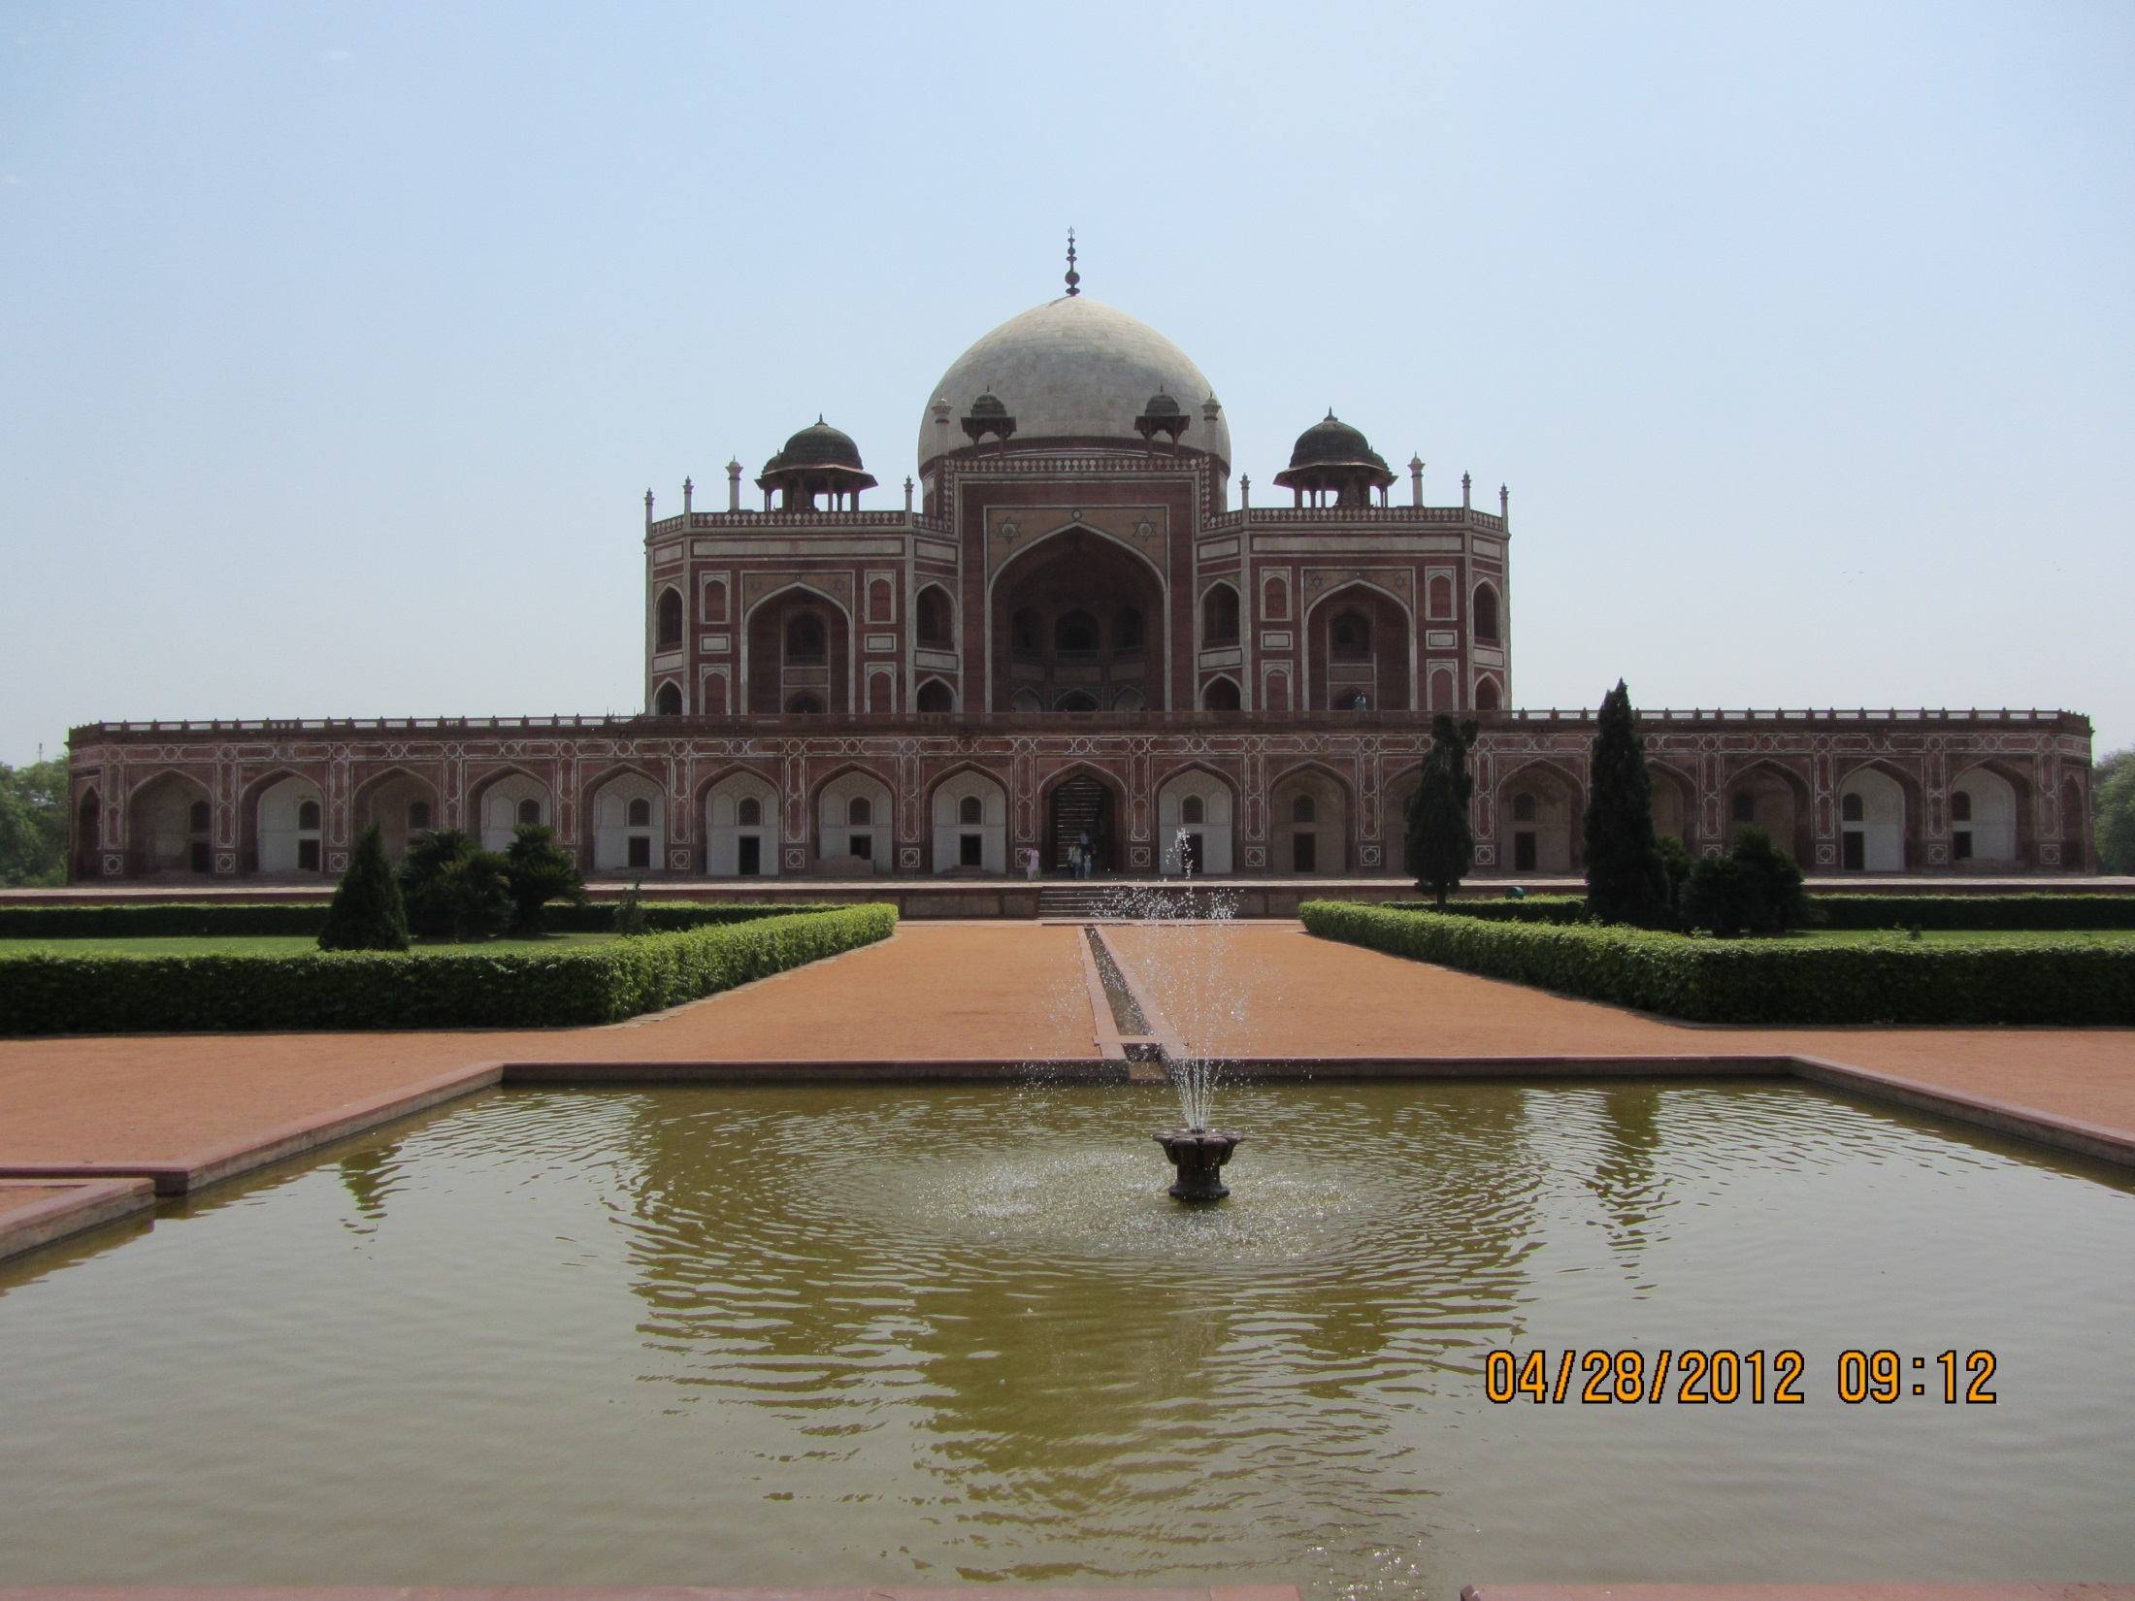

Slide 10
بازدید از دروازه ملی هند
این دروازه سنگی و مرتفع در بزرگ‌ترین میدان شهر دهلی واقع شده است. نکته قابل توجه آنکه اسامی کشته شدگان هندی جنگ جهانی دوم با ظرافت خاصی بر روی سنگ های این دروازه حکاکی شده است.

Slide 11
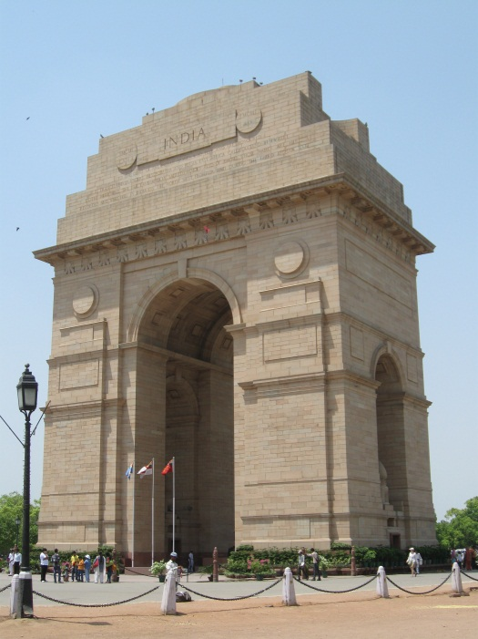
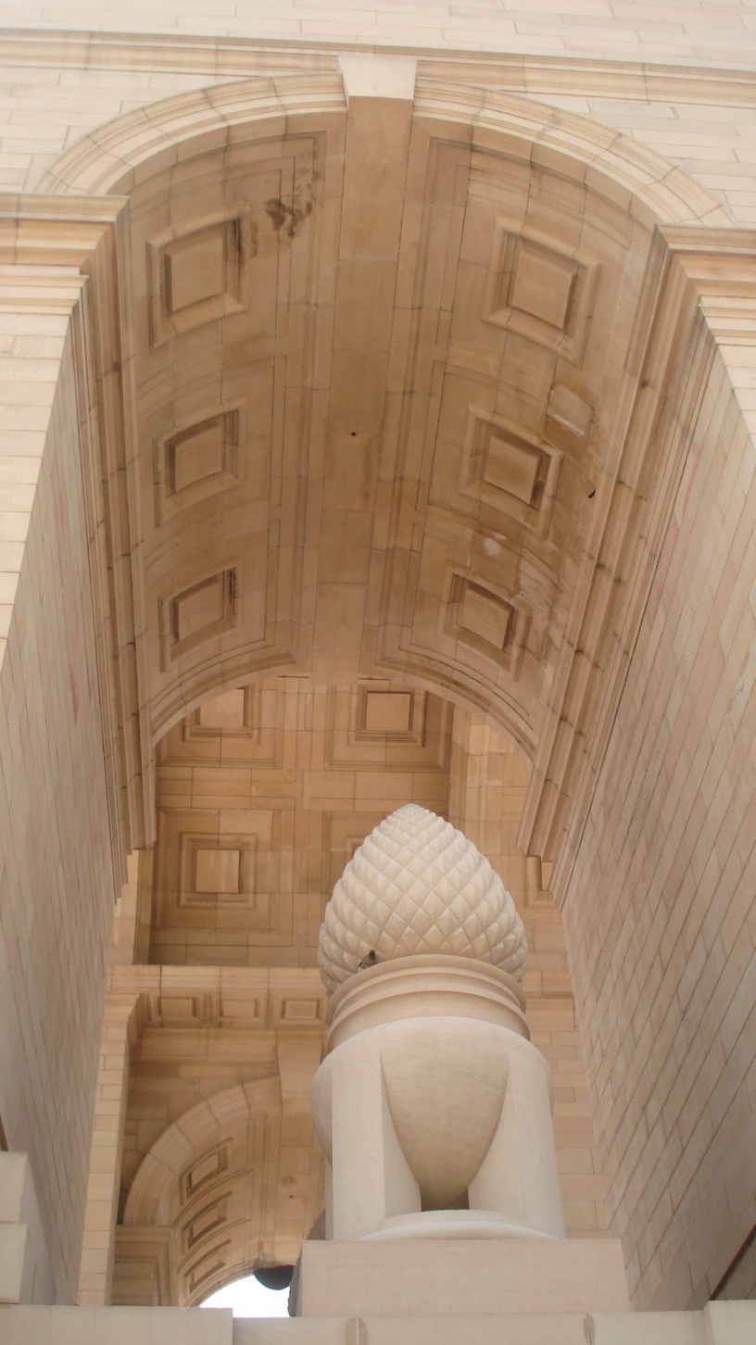
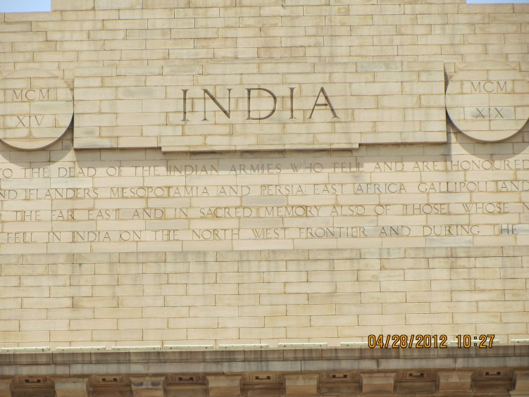
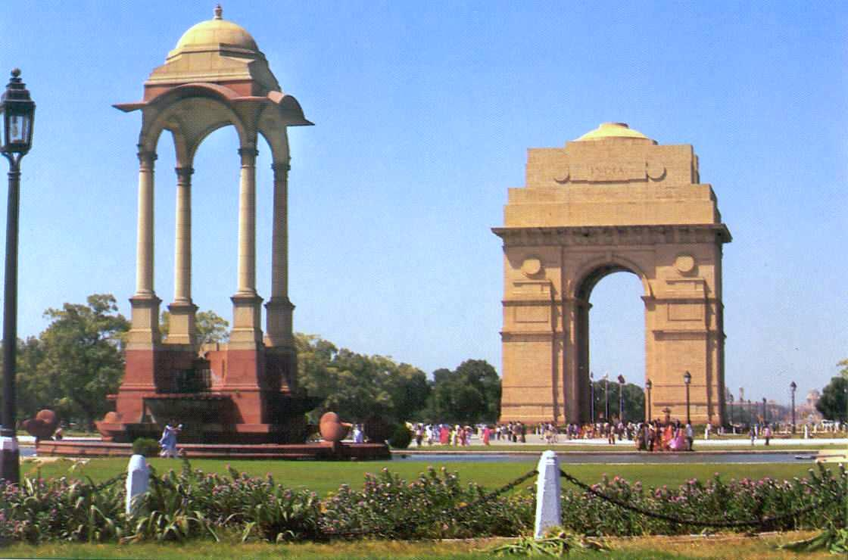

Slide 12
بازدید از معبد هندو (ویشنوئی)
در راس نظام الهیاتی هندو برهمن قرار دارد. برهمن موجودی است که دارای صفات کمالی متعدد ولی غیر متشخص است. بهمین دلیل مجسمه ای از برهمن در معابد هندویی مشاهده نمی شود. در مرحله بعد برهما قرار دارد که همان تجلی برهمن در مقام خالقیت است. هندوها معتقدند که برهمن در مقام خالقیت برهما را آفرید و او را از درون گل نیلوفر بیرون آورد. مجسمه های متعددی از برهما که بصورت چهار صورت وچهار دست ساخته شده است در معابد هندویی وجود داشته و مورد احترام قرار می گیرد. در مرحله سوم ایشته دوه یعنی خدای برگزیده قرار دارد. هفتاد درصد هندوها ویشنو و سی درصد باقی مانده شیوا را به عنوان خدای برگزیده خود انتخاب کرده اند.در مراحل بعدی دوه‌ها (رب النوع ها) و دوته‌ها (خدایان فرعی) قرار دارند. در سراسر هندوستان معابد ویشنویی فراوانی قرار دارد که یکی از بزرگ‌ترین آنها در دهلی نو ساخته شده است و مورد بازدید دانش پژوهان قرار گرفت. در طول بازدید آقای دکتر خواص ضمن تشریح نظام الهیاتی یهود و آیین‌های آن به سوالات مختلف دوستان پاسخ گفتند.
گفتنی است با توجه به اینکه بیش از نود درصد آثار توریستی وجذاب هندوستان متعلق به دوران حاکمیت مسلمین است در سال‌های اخیر ثروتمندان هندویی سعی کرده‌اند با ساخت معابد زیبا و پرخرج این نسبت را بر هم بزنند.

Slide 13
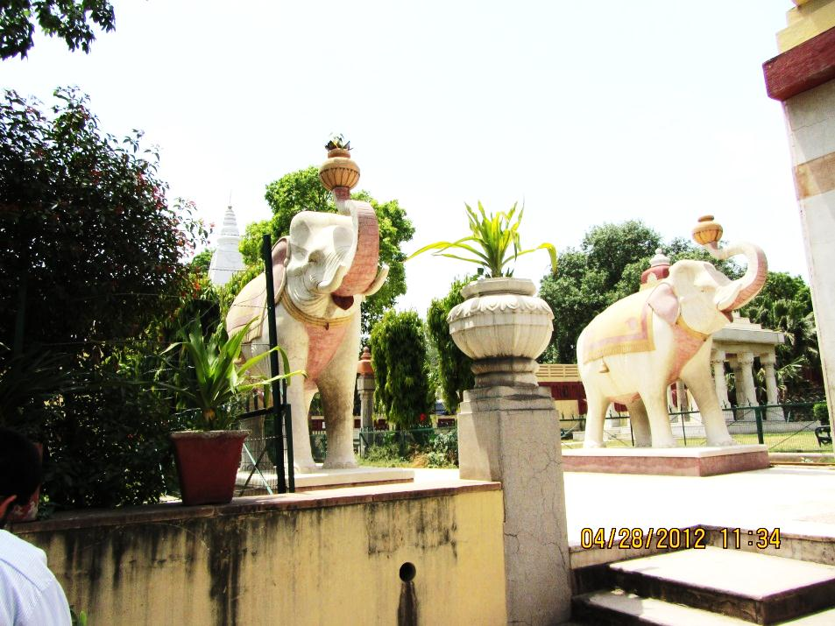
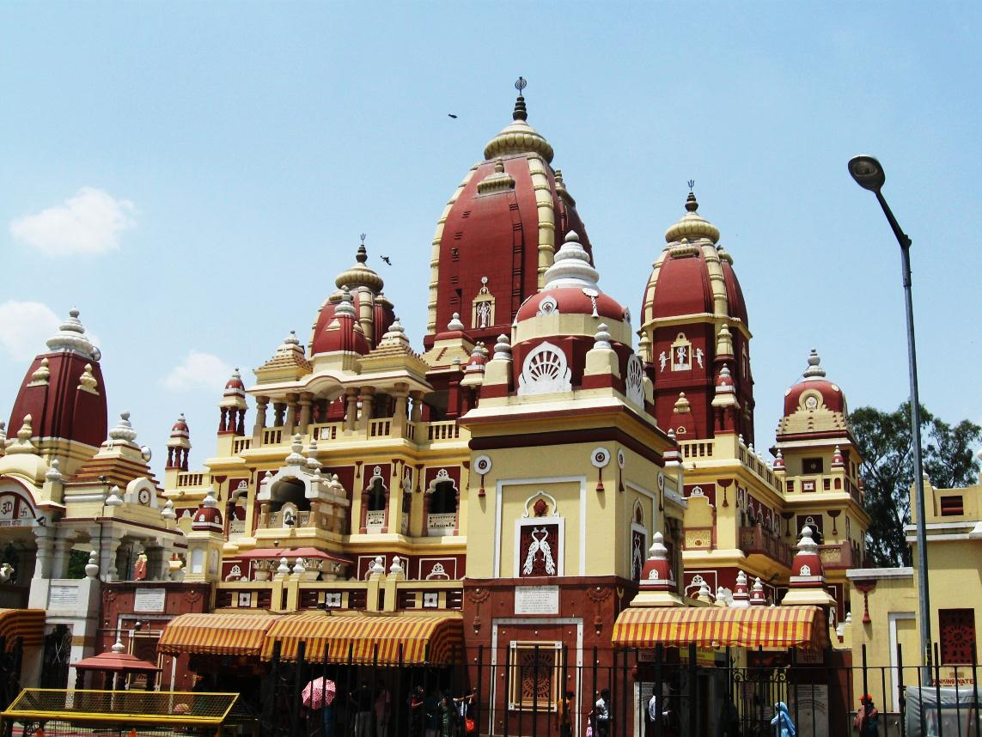

Slide 14
بازدید از قُطُب منار
قطب منار بلندترین مناره جهان اسلام است که با ارتفاع بیش از 72 متر و قطر 14 متر در جنوب غربی شهر دهلی واقع شده است. در سال 587 هجری قمری قطب الدین ایبک از سلاطین ترک مسلمان قصد ساخت مسجد عظیمی را در دهلی نمود که عمر او کفاف نداد و تنها موفق به تکمیل یک منار شد و منار دوم و هم چنین مسجد آن نیمه تمام باقی ماند. این منار که اینک به قُطُب منار مشهور است از مهم ترین آثار باستانی هند به شمار می‌رود که مورد بازدید دانش پژوهان قرار گرفت. این منار به طور کامل از سنگ تراشیده شده و در تمام دیواره های سرخ رنگ آن آیات الهی و کلمه طیبه «لااله الاالله» حک شده است.
نکته جالب آنکه قطب الدین هشتاد بت خانه را تخریب نمود تا از سنگ آنها ساختمان الهی مسجد را بنا نهد لذا در برخی سنگ‌های ساختمان نیمه تمام مسجد برخی علایم ونقوش هندویی نیز به چشم می‌خورد.

Slide 15
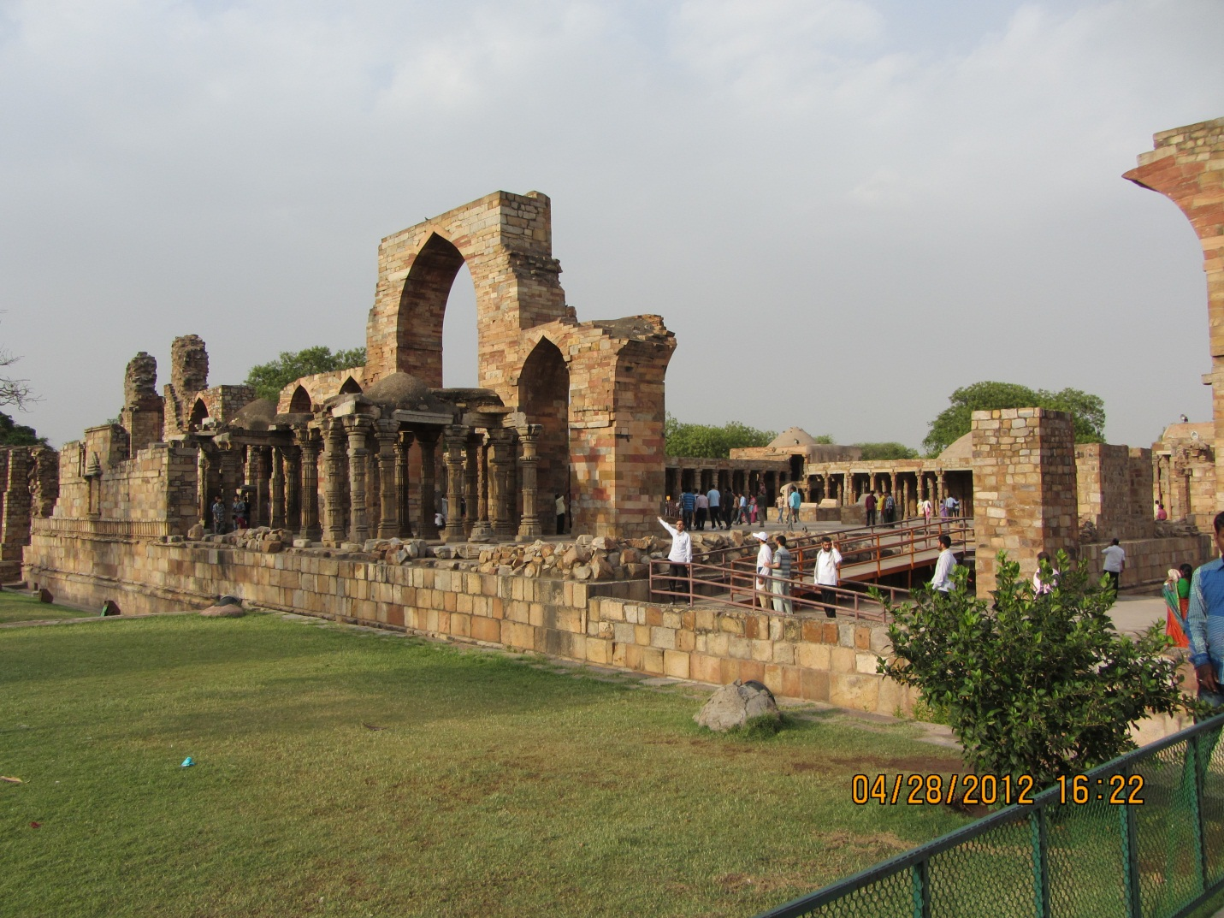

Slide 16
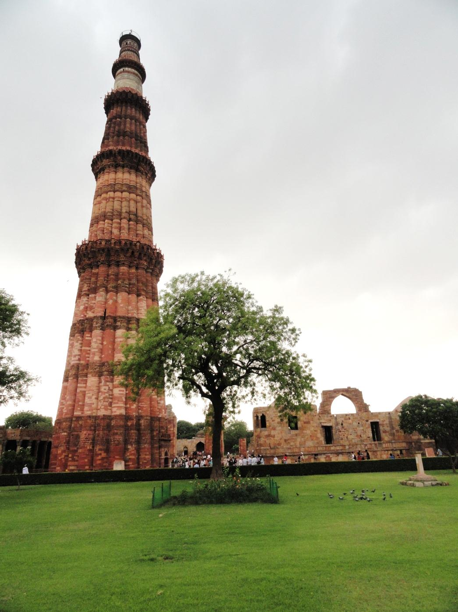
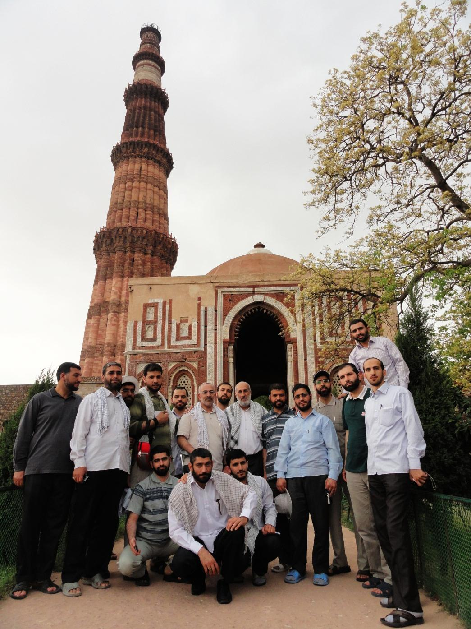

Slide 17
بازدید از معبد سیک‌ها
آیین سیک سابقه ای پانصد ساله دارد. شخصی بنام کبیر که هندوزاده اما تربیت یافته خانواده‌ای مسلمان بود در سال 1464در تلاش برآمد تا با تشکیل آیینی جدید بین اسلام و هندوئیسم جمع نماید.او شاگردانی داشت که مهم‌ترین آنان شخصی بنام نانک است. نانک عملا دین سیک را بنیان نهاد که تلفیقی از احکام اسلام و هندوئیسم است .سیک در لغت به معنای شاگرد است.
امروزه کتاب مقدس سیک‌ها تنها منبع هدایت آنان به شمار می‌رود که روزانه طی مراسم خاصی از جایگاه مخصوص خارج و با قرائت فواصلی از آن که همراه با نواختن موسیقی سنتی است، شب هنگام به جایگاه باز گردانده می‌شود. سیک‌ها واجبات منحصر به فردی دارند که جمله‌ای از آنها عبارتند از:1ـ بستن دائمی عمامه 2ـ باقی گذاشتن موی سر و صورت وحرمت کوتاه کردن آن 3ـ پوشیدن شلوارک 4ـ همراه داشتن شانه و خنجر 5ـ داشتن النگو. هم چنین هنگام حضور در معبد سیک‌ها باید سر، پوشیده باشد.
اگر چه اکثریت سیک‌ها در ایالت پنجاب پاکستان ساکن هستند اما در هندوستان دارای قدرت سیاسی و اقتصادی فوق العاده‌ای هستند و بسیاری از کارخانجات صنعتی را در دست دارند.
دانش پژوهان ضمن حضور در معبد بزرگ سیک‌ها در شهر دهلی از نزدیک با مراسم آنان آشنا شدند. مسئولین معبد با اطلاع از حضور هیئت ایرانی در محل ضمن استقبال از دانش پژوهان جزوه‌هایی درباره آیین سیک را به آنان اهداء نمودند.

Slide 18
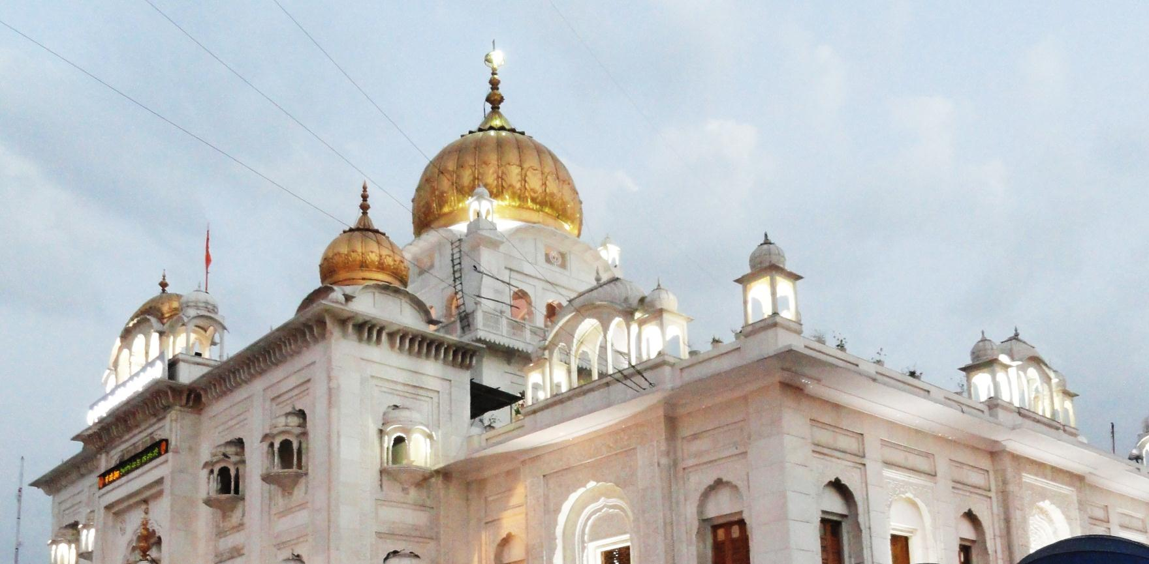

Slide 19
خانه فرهنگ جمهوری اسلامی ایران
از جذاب‌ترین قسمت‌های اردو حضور در خانه فرهنگ جمهوری اسلامی ایران و استفاده از محضر دکتر خواجه پیری ریاست مرکز بین المللی میکروفیلم نور بود. این مرکز با قدمتی بیش از دو دهه در راستای حفظ و نگهداری کتب خطی شیعی و غیر شیعی تاسیس شده و تاکنون میکرو فیلم بیش از شصت هزار کتاب خطی تهیه شده است.
در ابتدای جلسه حجت الاسلام حقانی ضمن معرفی دانش پژوهان اهداف سفر به هندوستان را برشمردند.در ادامه دکتر خواجه پیری طی سخنانی با مقایسه وضعیت گذشته و حال شیعیان هند خواستار توجه جدی و حساب شده حوزه علمیه قم نسبت به تاریخ و جامعه شناسی شیعیان هند شد تا بر پایه نتایج آن، برنامه‌های میان مدت و دراز مدت در هند ثمر دهد و موفقیت‌های محسوس به دست آید.
هم‌چنین دانش پژوهان بعد از استماع سخنان کوتاه رئیس خانه فرهنگ ایران، شام را در همان محل صرف نمودند.

Slide 20
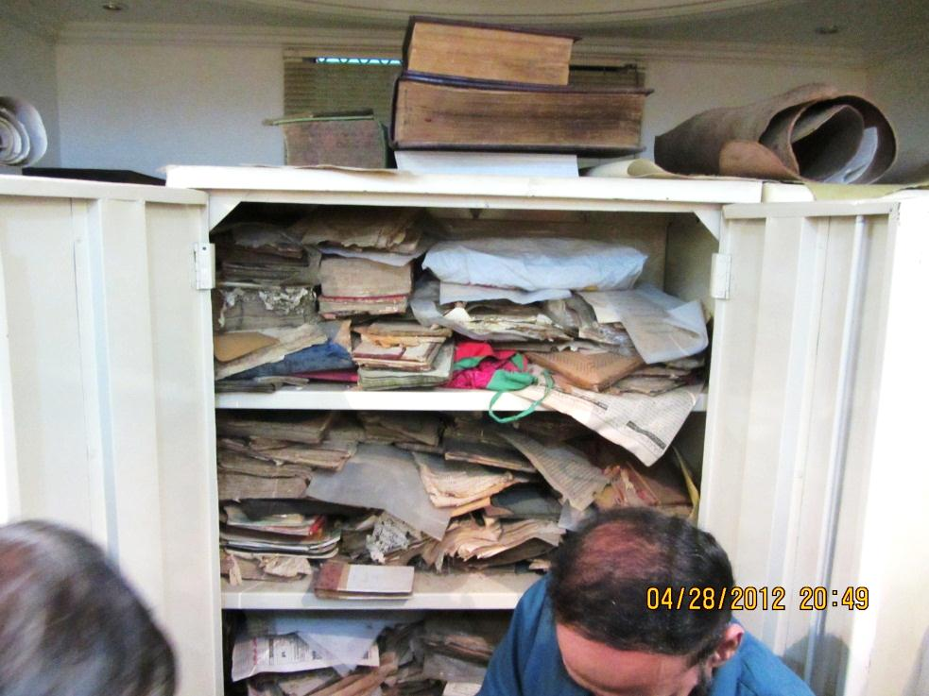
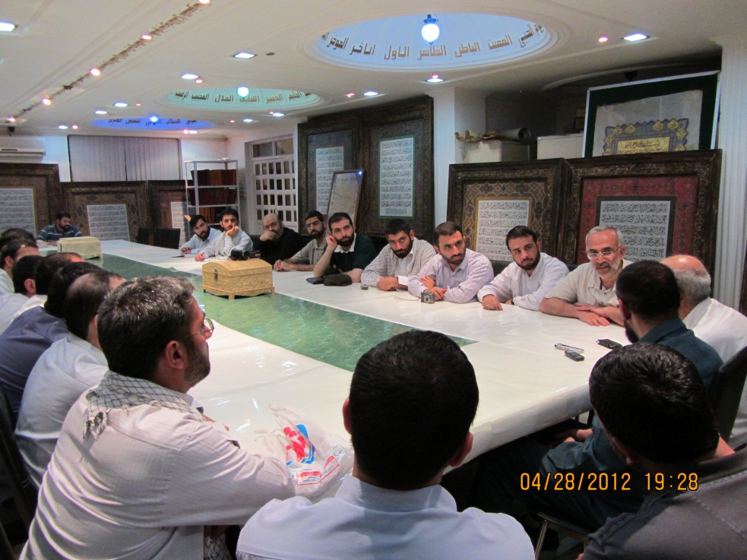
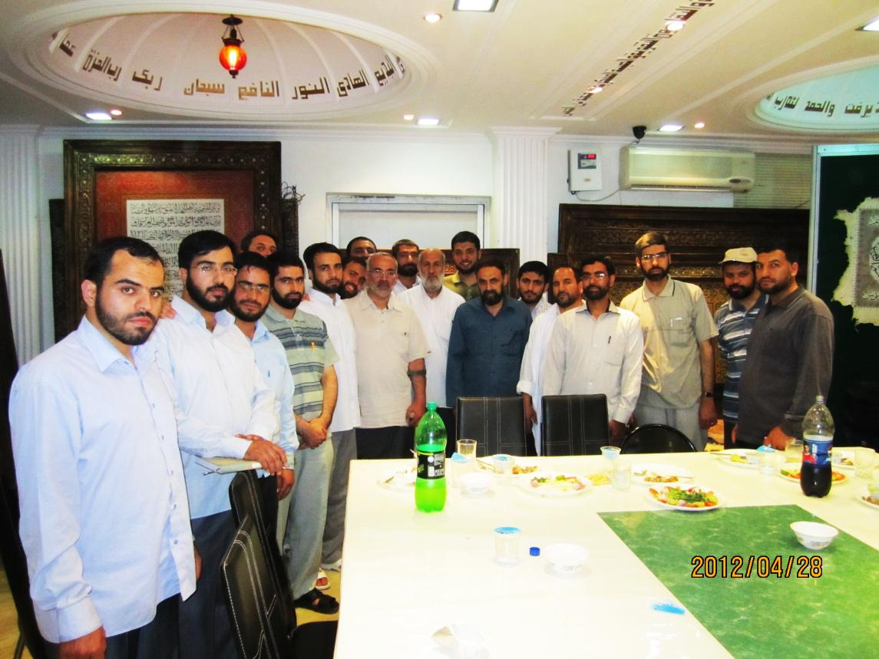
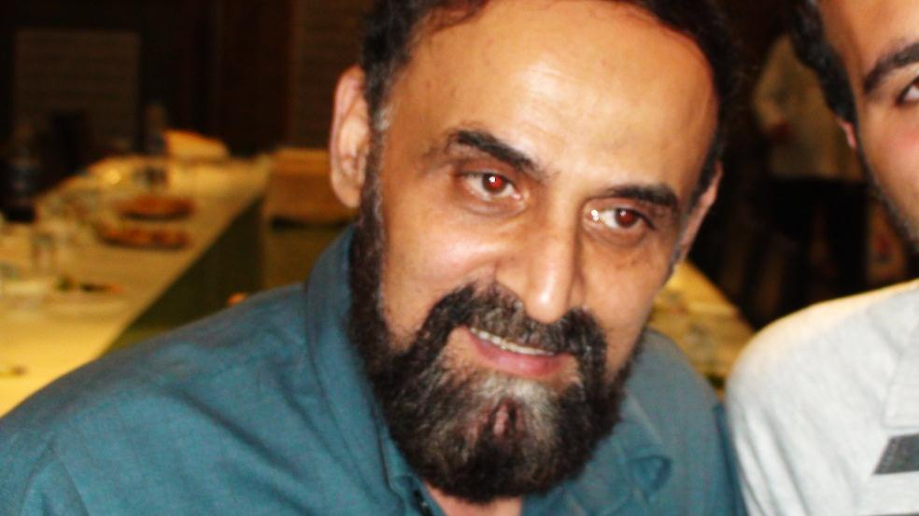

Slide 21
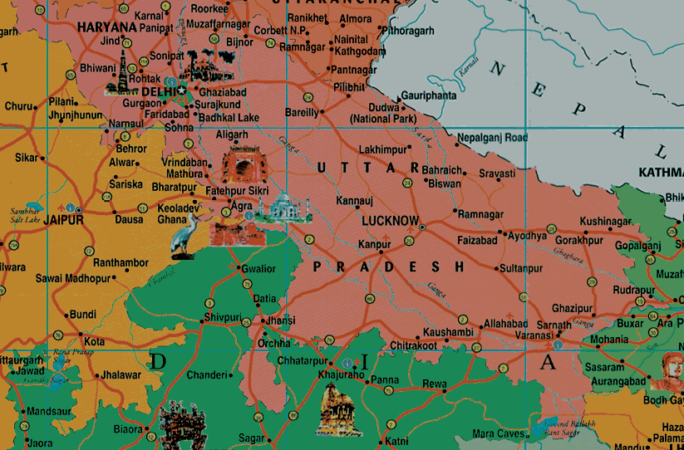

Slide 22
یکشنبه و دوشنبه 91/2/10،11 جیپــور
در این روز گروه به طرف شهر جی پور مرکز ایالت راجستان حرکت کرد و بعد از طی مسافت 5 ساعته در جیپور مستقر شدند. ایالت راجستان ثروتمندترین ایالت هند و قطب سنگ‌های زینتی این کشور به شمار می‌رود.

Slide 23
بازدید از معبد بیرلا
معبد بیرلا که به نام سازنده آن نامیده شده است معبدی ویشنوئی است که در قرن معاصر با نوعی معماری جالب و دیدنی ساخته شده است. این معبد کاملا از سنگ سفید است و دارای سه گنبد می‌باشد که هرکدام از آن‌ها دارای طراحی جداگانه بوده ویادآور سه مکتب است. یکی از گنبدها با معماری اسلامی، دیگری با معماری بودائی و گنبدسوم با معماری هندوئی ساخته شده است. دانش پژوهان ضمن بازدید از این معبد از نزدیک با برخی آداب هندویی آشنا گشتند.

Slide 24
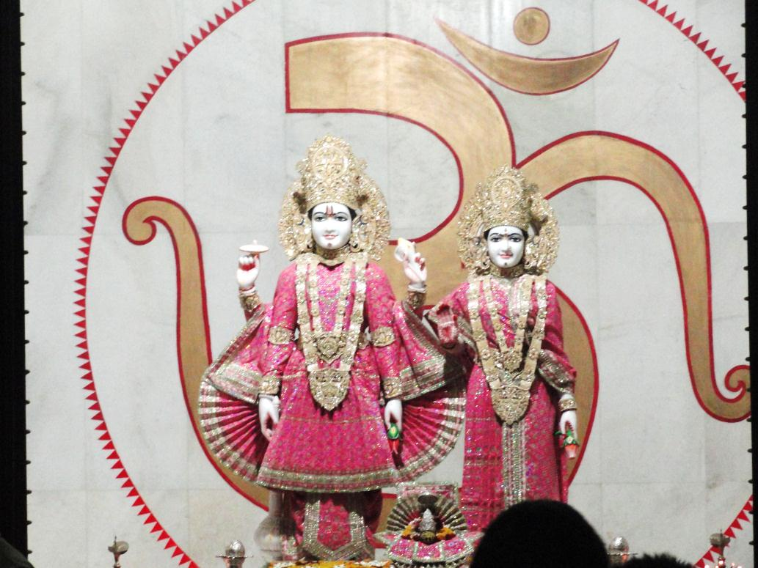
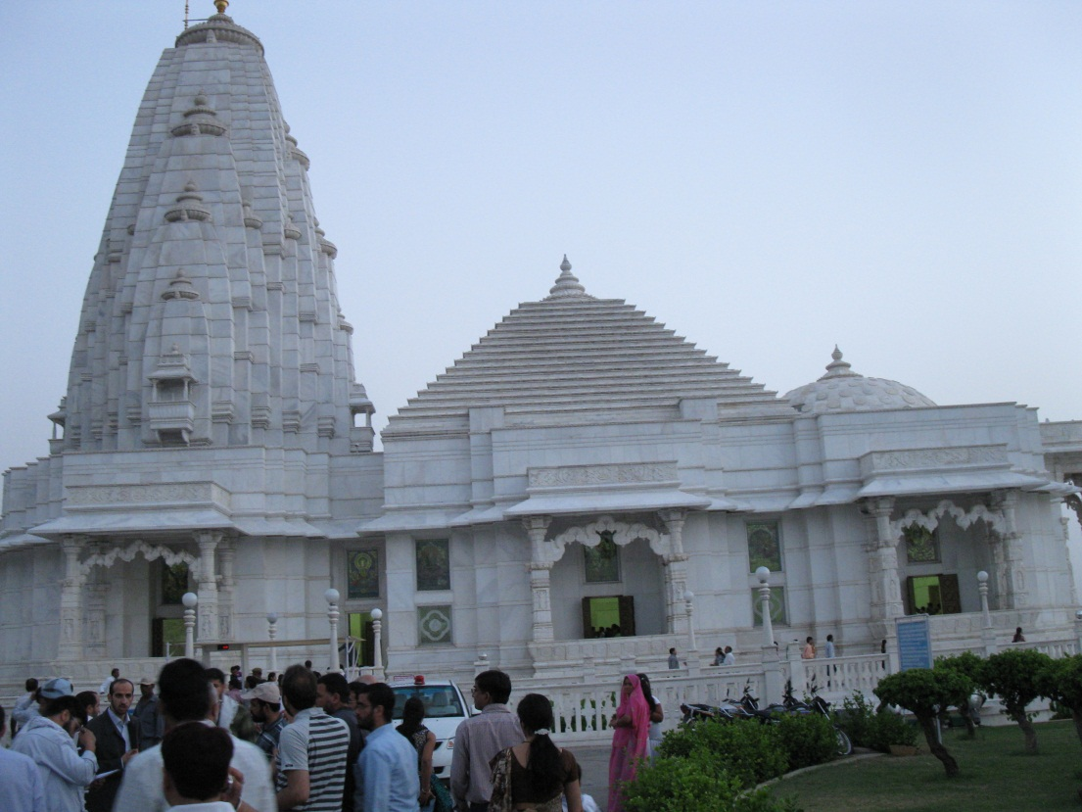
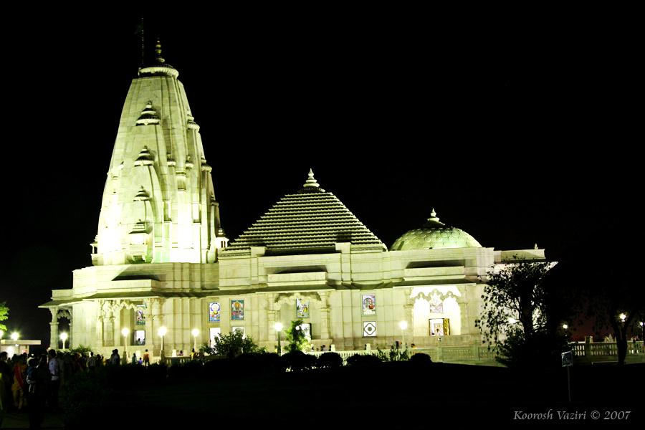
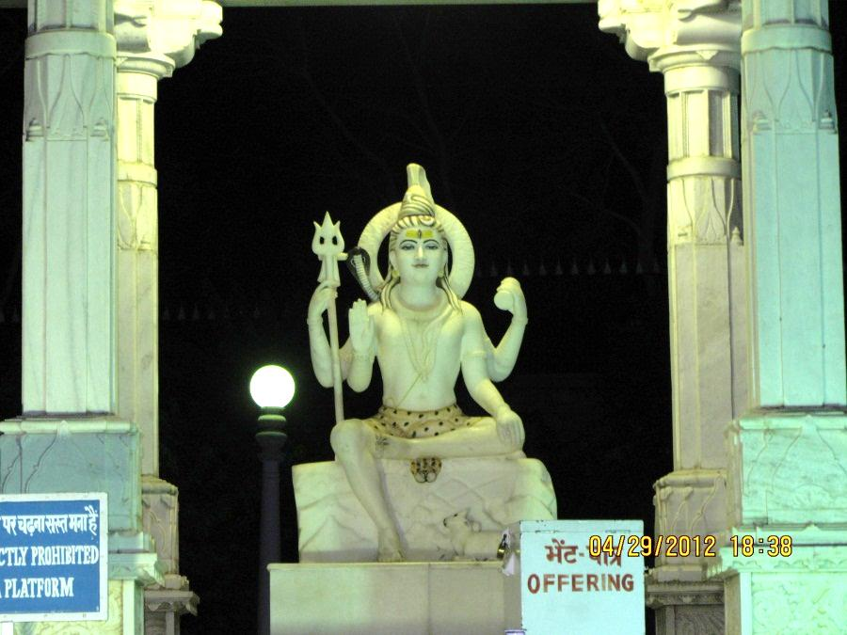

Slide 25
بازدید از قلعه تاریخی جیپور
قلعه بزرگ جی پور در زمان های جنگ توسط مهاراجه‌ها بر روی تپه‌ای بلند بنا شده است و در نزدیکی دریاچه زیبای جیپور قرار دارد. این قلعه دارای یک حیاط مرکزی با درب‌های بزرگ و قصرهای پیرامونی است. آینه کاری‌های این قصرها به صورتی است که شب هنگام با روشن کردن تنها یک شمع کل محوطه روشن می‌شده است. امروزه برای رفتن توریست‌ها به محل این قلعه از فیل استفاده می‌شود.

Slide 26
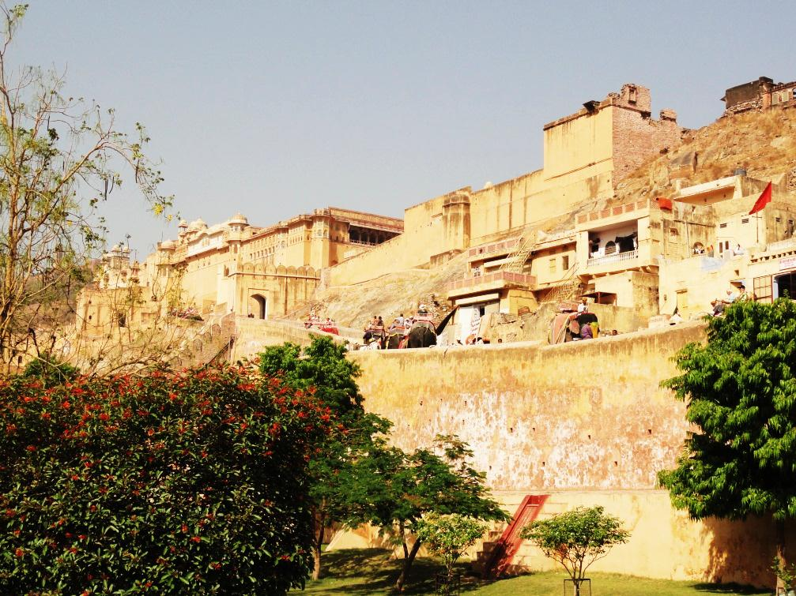
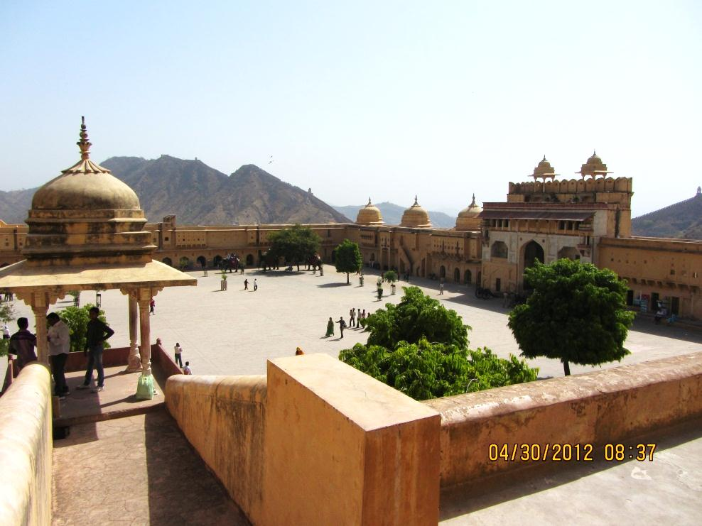
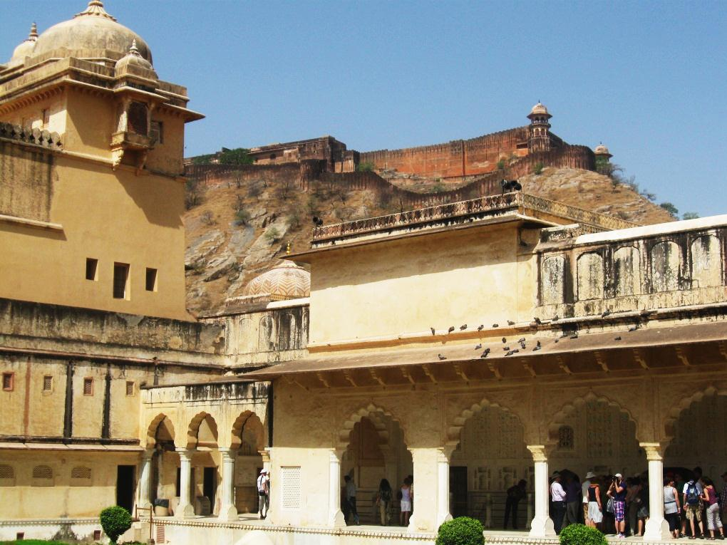
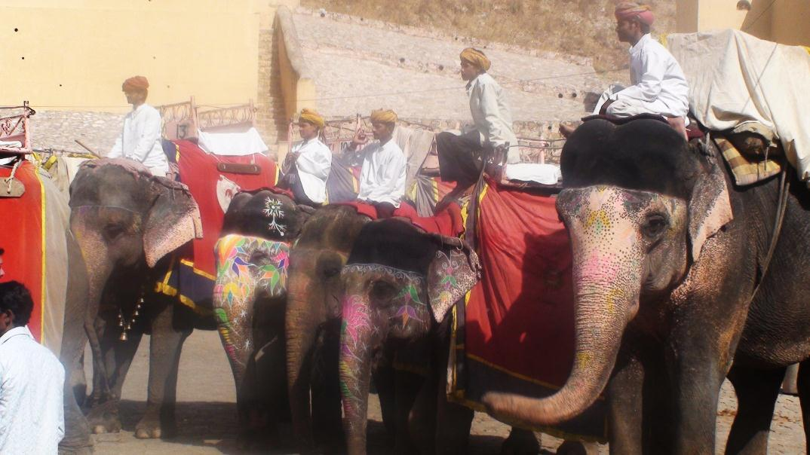

Slide 27
به سوی آگـرا
دانش پژوهان بعد از اقامه نماز ظهر و عصر در یکی از مساجد اهل سنت و بازدید از دریاچه و مرکز تجاری جی پور، به طرف شهر تاریخی آگرا حرکت نمودند. در خلال مسیر سیصد کیلومتری جی پور ـ آگرا، آقای دکتر فاریاب به ارائه بحثی پیرامون تفاوت میان تناسخ هندویی و معاد جسمانی و هم‌چنین مبانی متکلمان و فیلسوفان مشائی و صدرایی در این زمینه پرداخته و در ادامه به سوالات دانش پژوهان پاسخ گفتند.

Slide 28
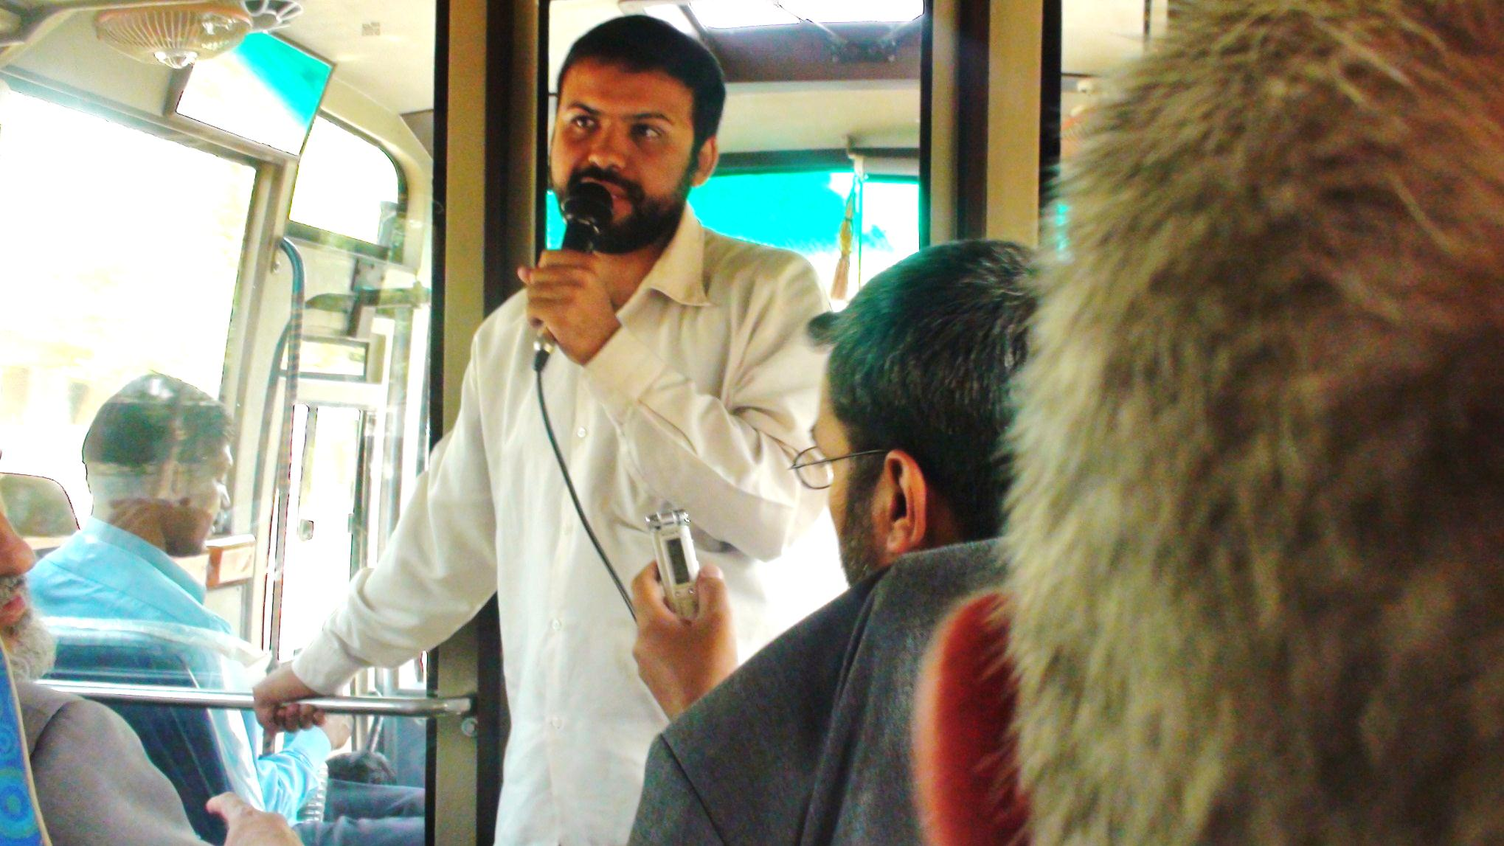

Slide 30
سه شنبه 91/2/12 آگـــرا

Slide 31
بازدید از تاج محل
اولین برنامه در آگرا بازدید از اثر تاریخی تاج محل بود. تاج محل که به نوعی نماد و سمبل کشور هندوستان هم به شمار می‌رود آرامگاهی است که جهان شاه برای همسرش ممتاز بانو بنیان نهاد و امروزه به عنوان یکی از عجایب جهان به شمار می‌رود. این مجموعه عظیم تشکیل شده است از یک گنبد بزرگ و چهار گنبد گوچک‌تر با چهار دسته گل، که همگی از مرمر سفید و شفاف و سنگ‌های ریز قیمتی ساخته شده است. برای ساختن این مقبره که ترکیبی از معماری ایرانی هندی است بسیاری از استادان معماری آن دوران حضور داشتند و ساخت آن 22سال به طول انجامید. بعد از ساخت نیز جهان شاه چشمان معمار را کور و دستان او را برید تا نتواند شبیه این عمارت را در جای دیگر بسازد

Slide 32
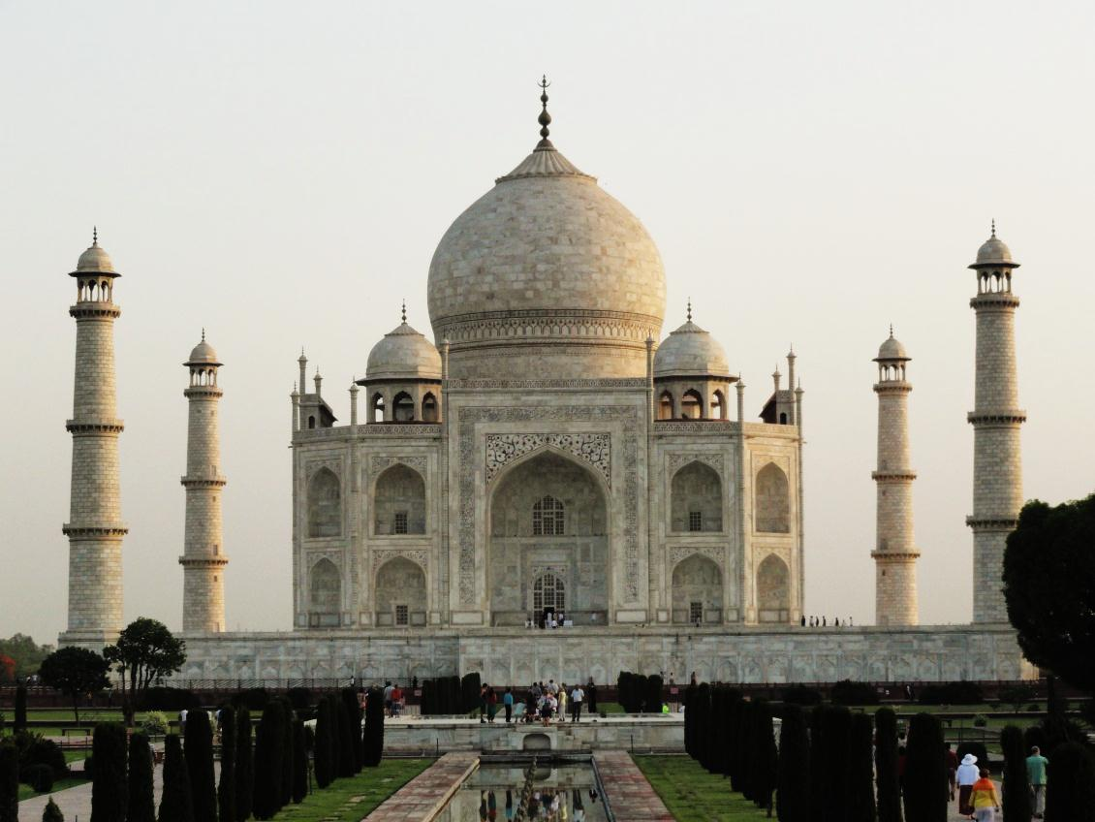
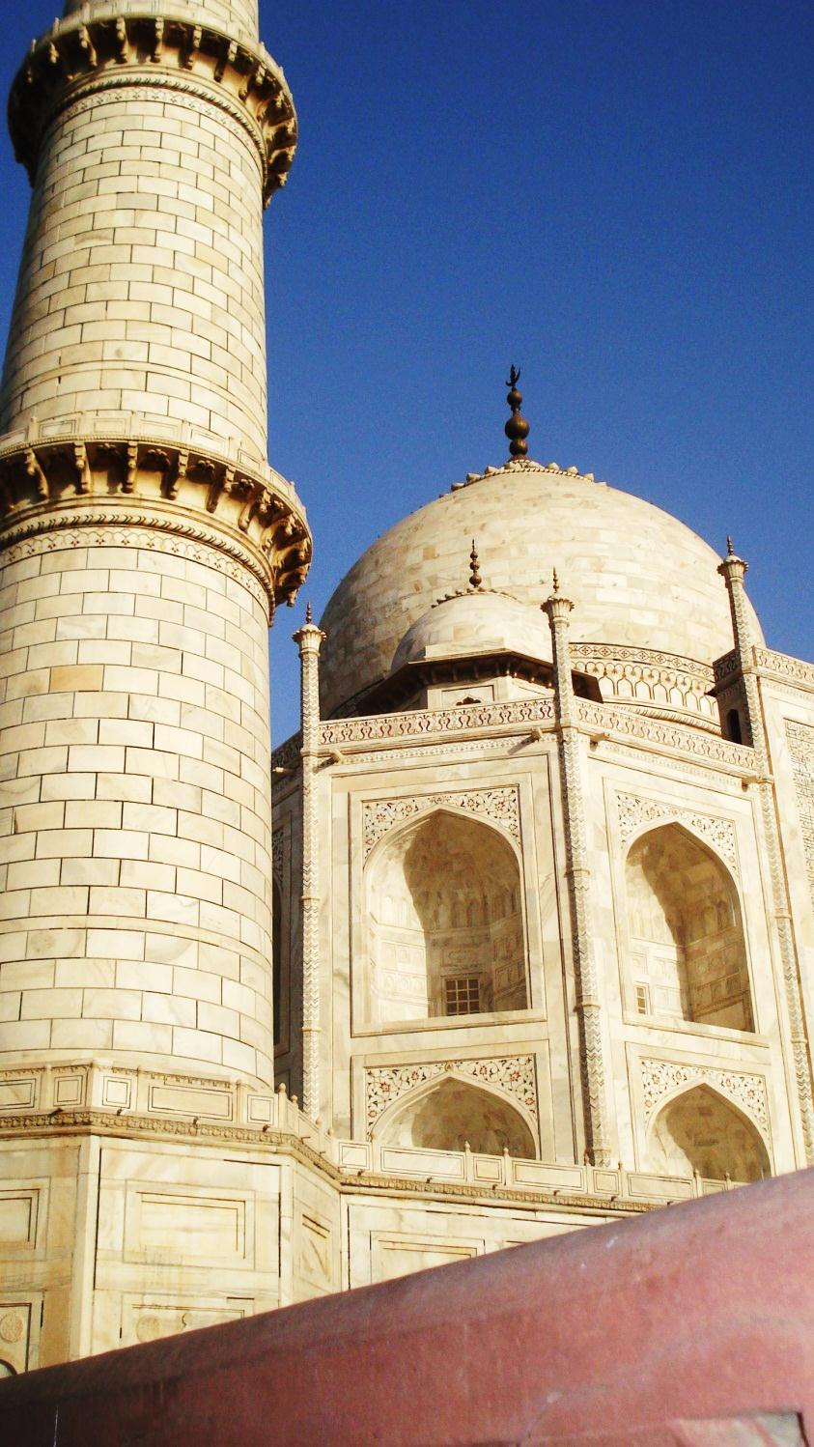
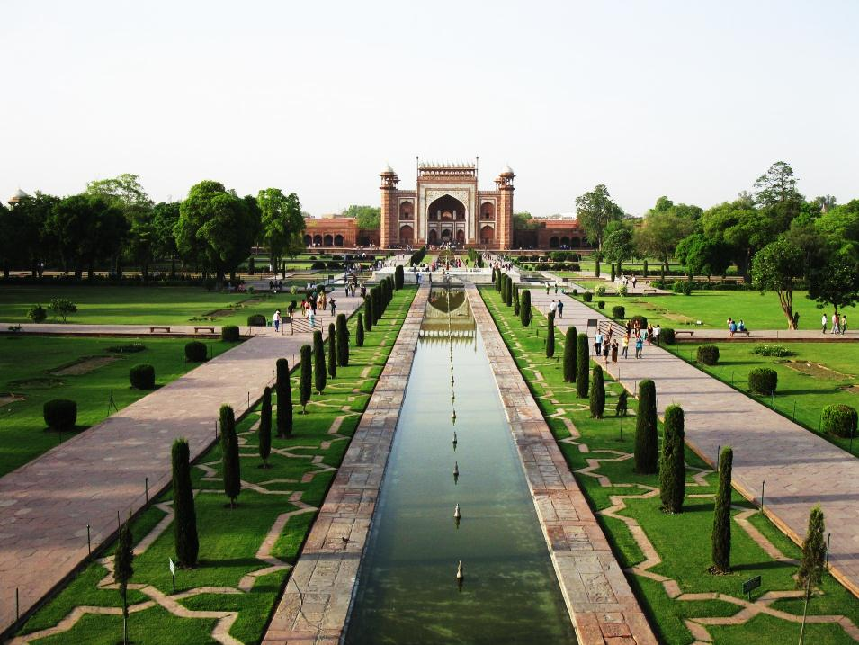

Slide 33
بازدید از لعل قلعه
لعل قلعه ارگ سلطنتی شاه جهان پنجمین پادشاه گورکانی هند بوده است که اکنون یکی از مراکز مهم جذب گردشگران خارجی به شمار می‌رود. این قلعه در سال 1565 ساخته شد. معماری این قلعه که به سان اکثر آثار باستانی هند از سنگ‌های سرخ ساخته شده است تلفیقی است از نماد‌های فرهنگ‌های مختلف که به راحتی می‌توان ستاره داوود وگل نیلوفر و محراب اسلامی را در کنار هم دید. این قلعه بسیار بزرگ دارای سه گیت خاص بوده است به طوری که در برخی قسمت‌های آن جز درباریان و امیران خاص کسی حق ورود نداشته است.

Slide 34
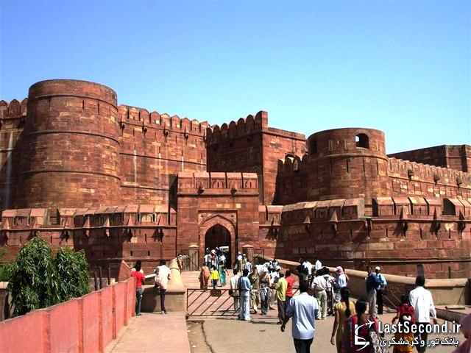
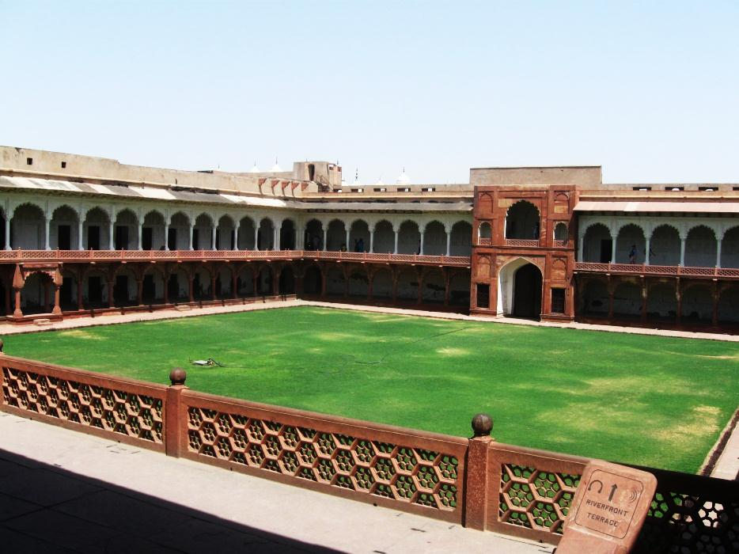
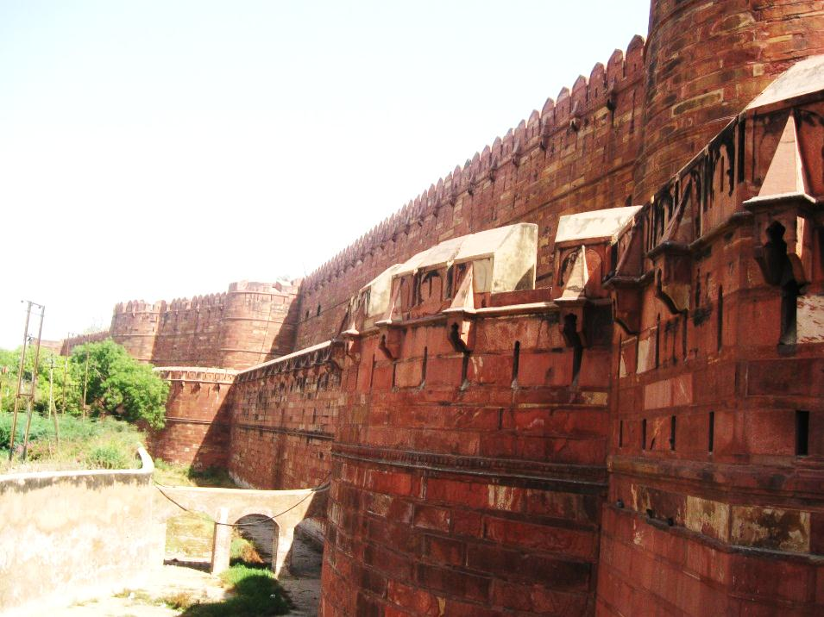
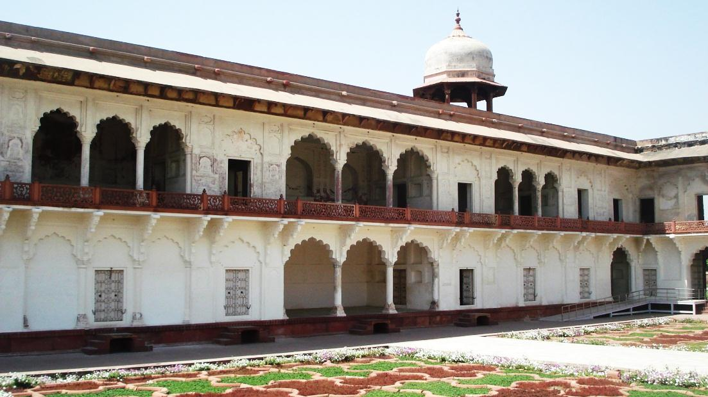

Slide 35
زیارت قبر شهید ثالث
مقصد اصلی این سفر در شهر آگرا که با رویکرد کلامی تدوین یافته بود زیارت قبر قاضی نورالله شوشتری معروف به شهید ثالث بود. شهید ثالث که دو اثر گران سنگ «احقاق الحق» و «مجالس المومنین» از معروف‌ترین کتب او به شمار می‌روندt در سال 996 به قصد تبلیغ و پرچم‌داری تشیع در سرزمین هندوستان عازم آن دیار شد. قاضی نورالله با نبوغ شگرف علمی و درک درست زمانه توانست توجه عالمان اهل سنت و اعتماد برخی امرای اکبر شاه را به خود جلب کند به طوری که به عنوان قاضی القضاه معرفی شد. ژرفای بینش و شکوه اخلاقی سید شوشتری باعث غرض ورزی و سعایت برخی مفتیان اهل تسنن شد و سرانجام شهید ثالث در سال1019 قمری به وضع جانسوزی شربت شهادت را نوشید.
گنبدی کوچک با دو گل دسته زیبا با سنگ قبری که با پارچه‌ای سبز و گلبرگ‌های سرخ پوشیده شده و نرده‌های آهنی که نخ‌ها وگره‌های بسیاری به آن زده شده بارگاهی است که جسم پاک شهید ثالث را در آغوش گرفته است.
دانش پژوهان به محض ورود به مرقد شهید ثالث همچون لعلی گهربار قبر این اسوه تقوا و مجاهدت را در بر گرفته و به عزاداری پرداختند. هم چنین بعد از اقامه نماز و مغرب و عشاء حجت الاسلام حقانی در جمع شیعیان آگرا سخنرانی کردند. ایشان با برشمردن برخی از نعمت‌های الهی، نعمت اهل بیت و در مرتبه بعدی نعمت علمای عامل را یادآور شدند و به بیان قسمتی از مجاهدات شهید ثالث پرداختند.این مراسم با معانقه و دیدار دوستانه و چهره به چهره دانش پژوهان وشیعیان شهر آگرا به پایان رسید.
گفتنی است دانش پژوهان در حاشیه زیارت قبر شهید ثالث، قبور مطهر ناصر حسین و سعید المله (فرزند و نوه میرحامد حسین) را هم زیارت نمودند.

Slide 36
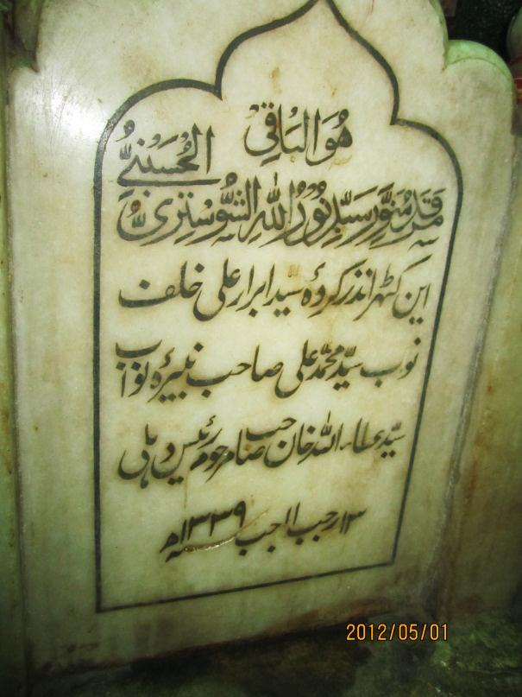
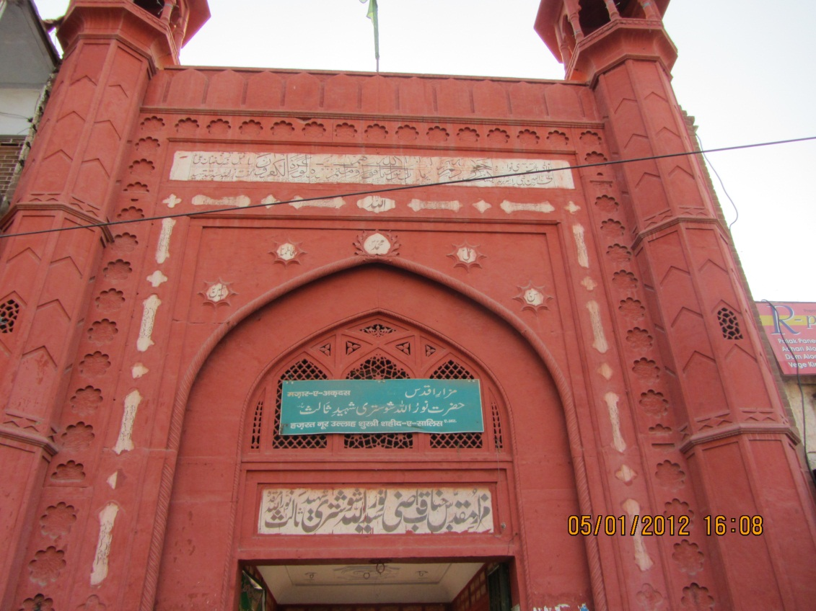
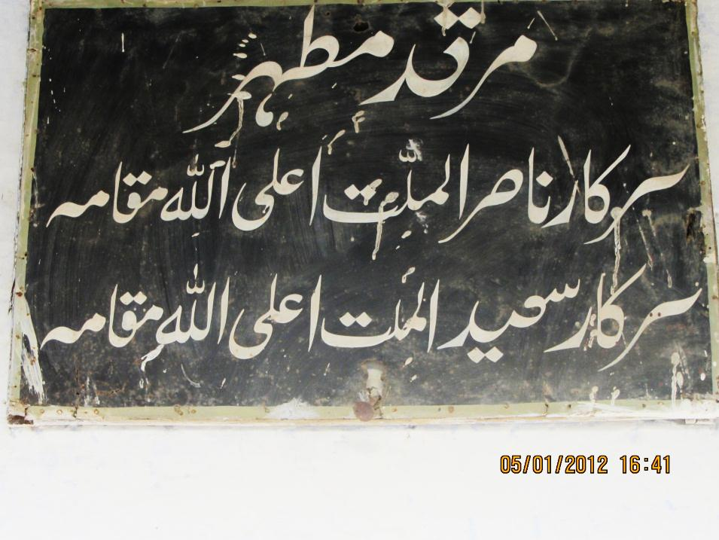
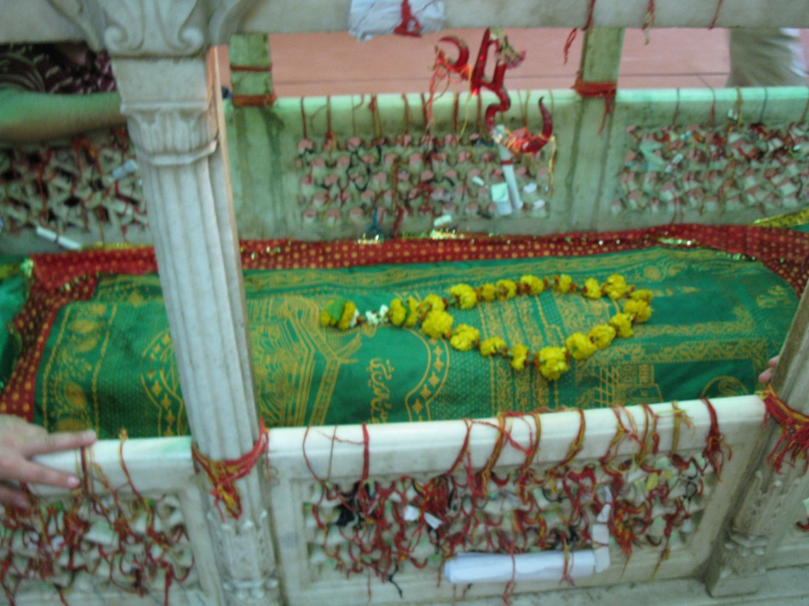

Slide 37
چهارشنبه 91/2/13 علیگــر
بعد از صرف صبحانه، گروه به طرف شهر علیگر حرکت نمودند

